Slide 1


Slide 2
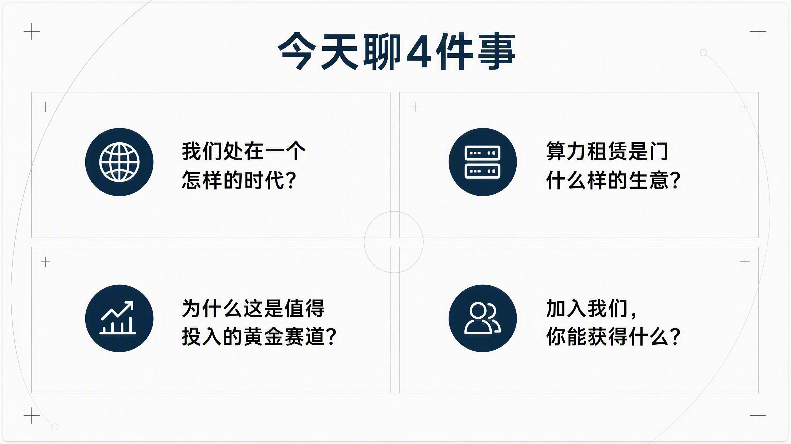

Slide 3
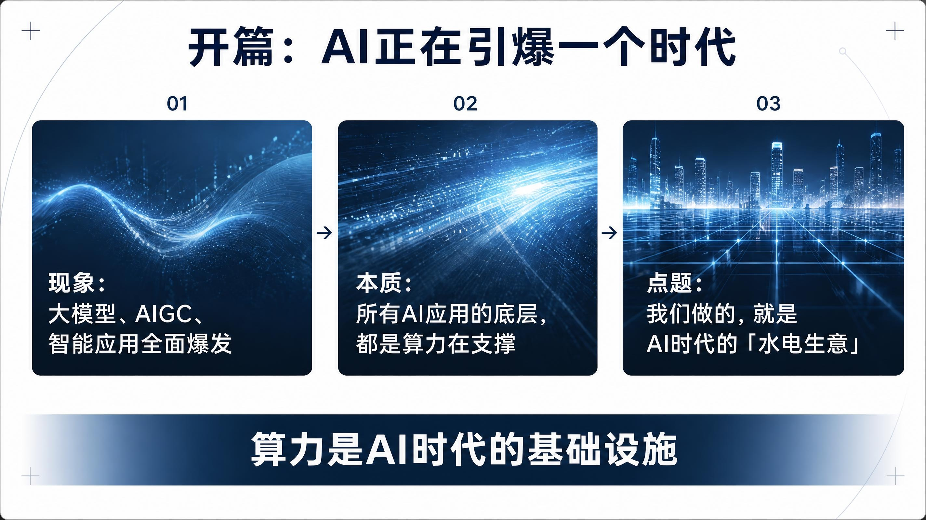

Slide 4


Slide 5
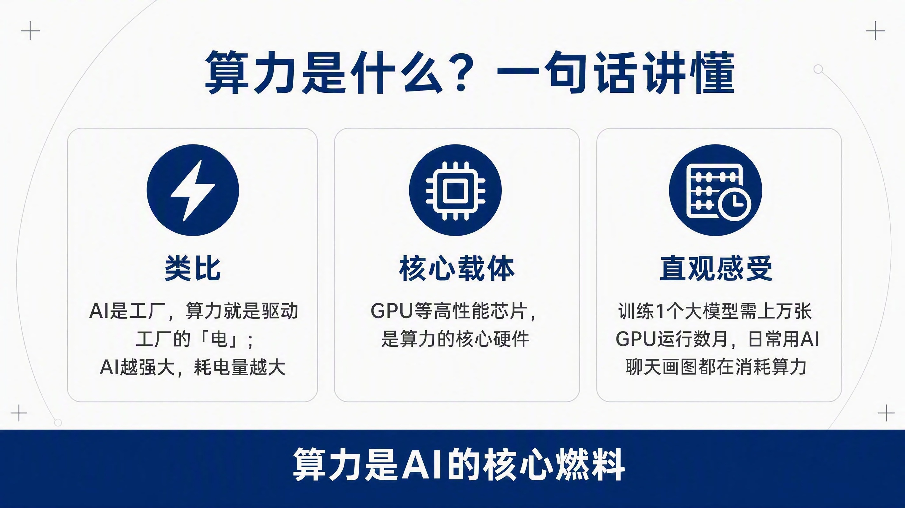

Slide 6
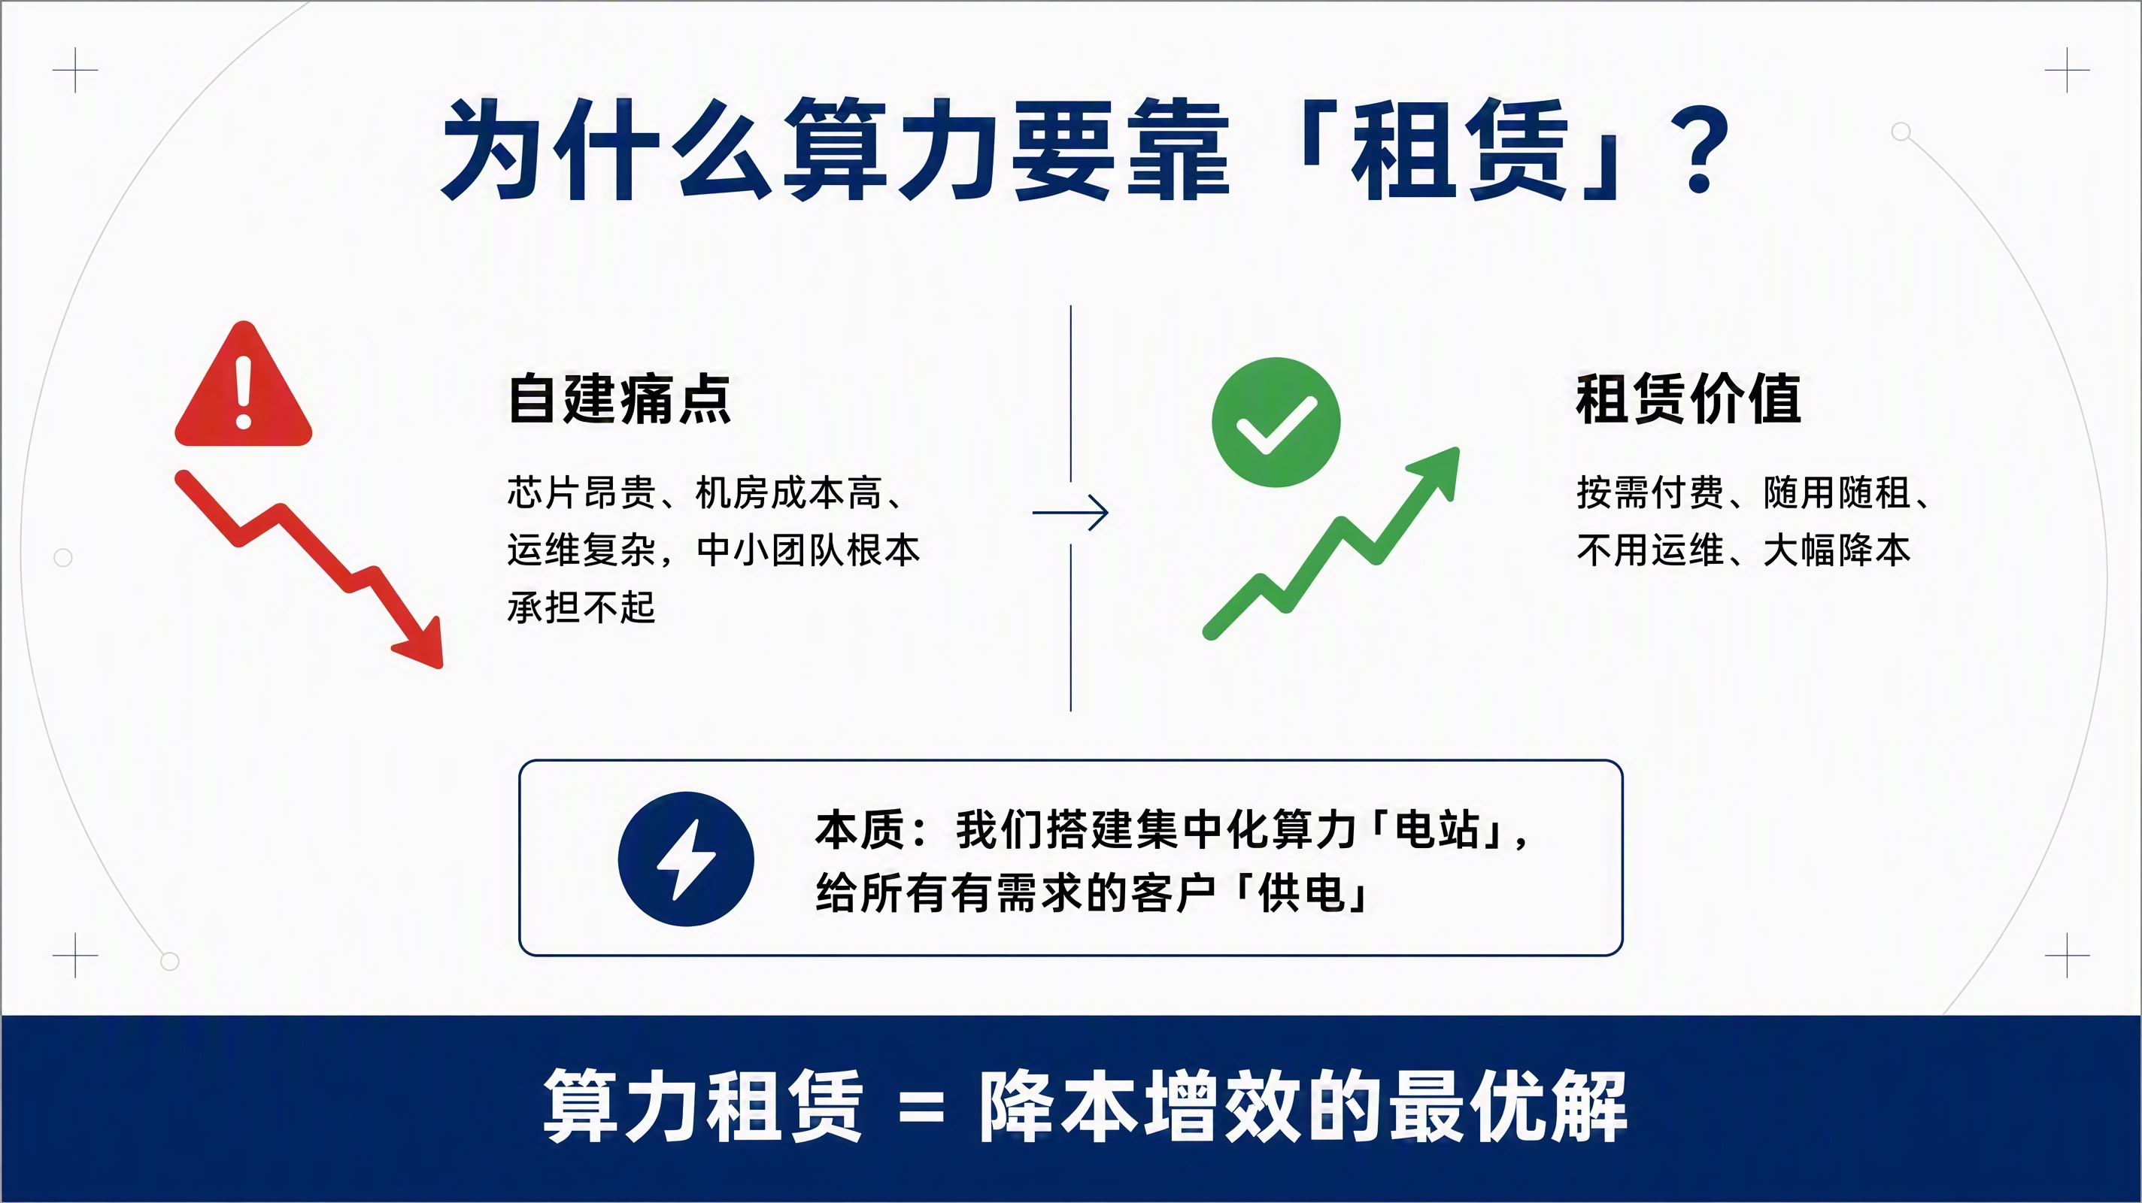

Slide 7
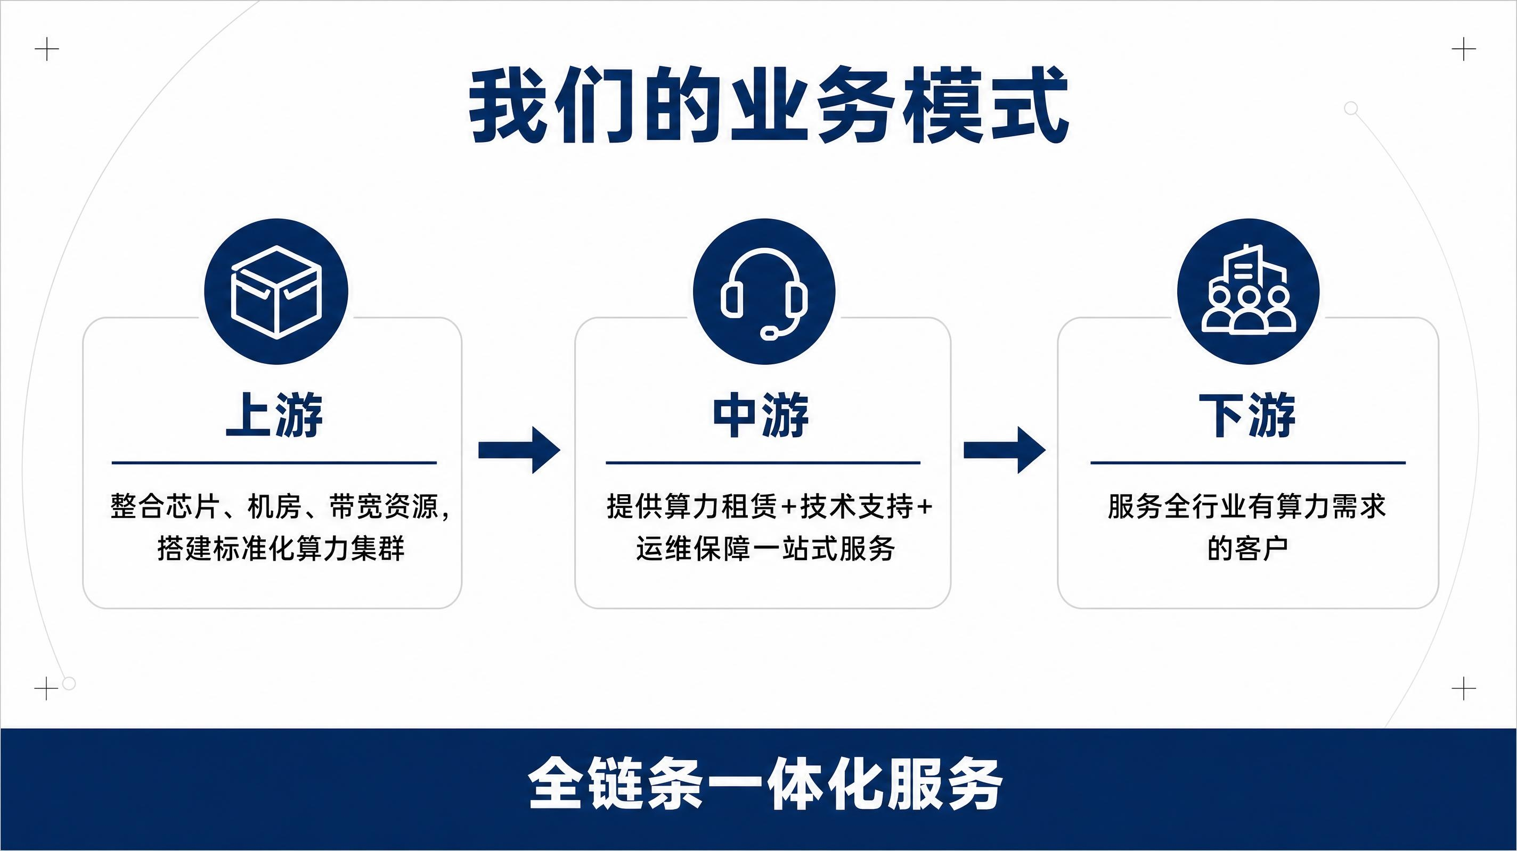

Slide 8
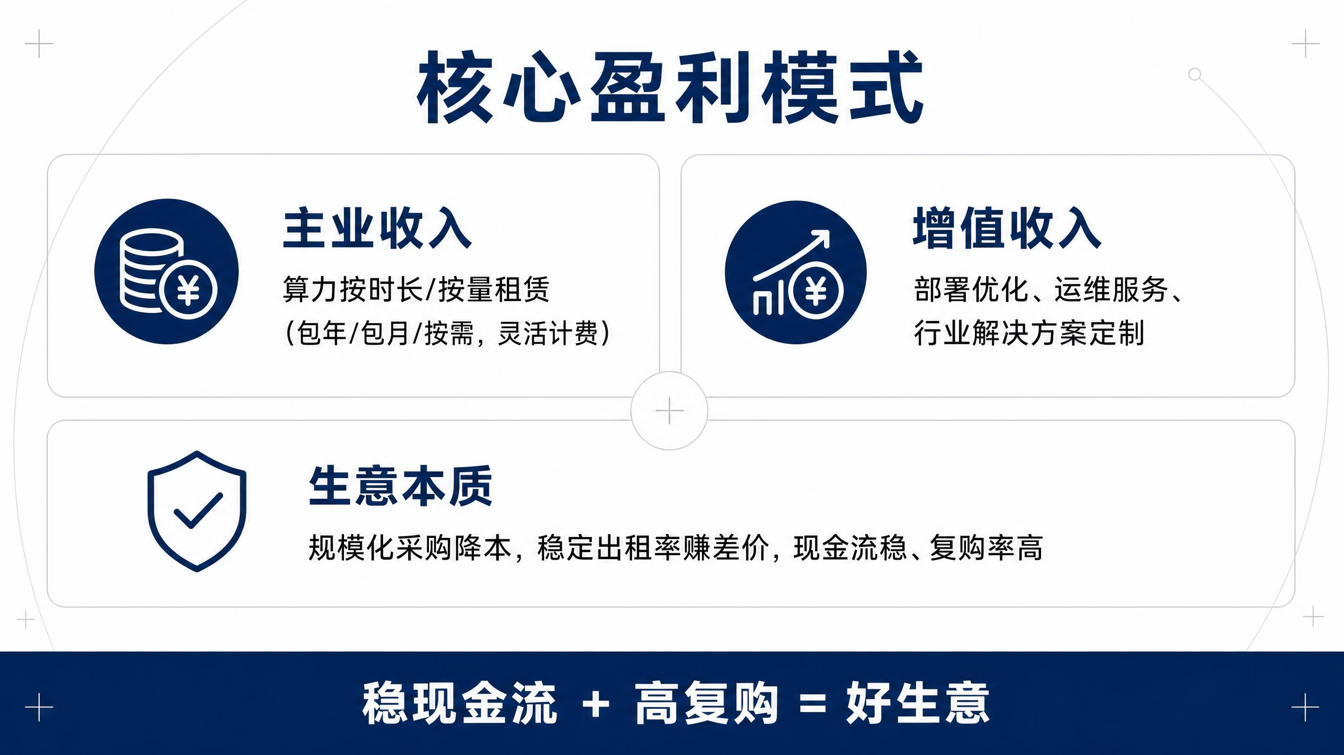

Slide 9
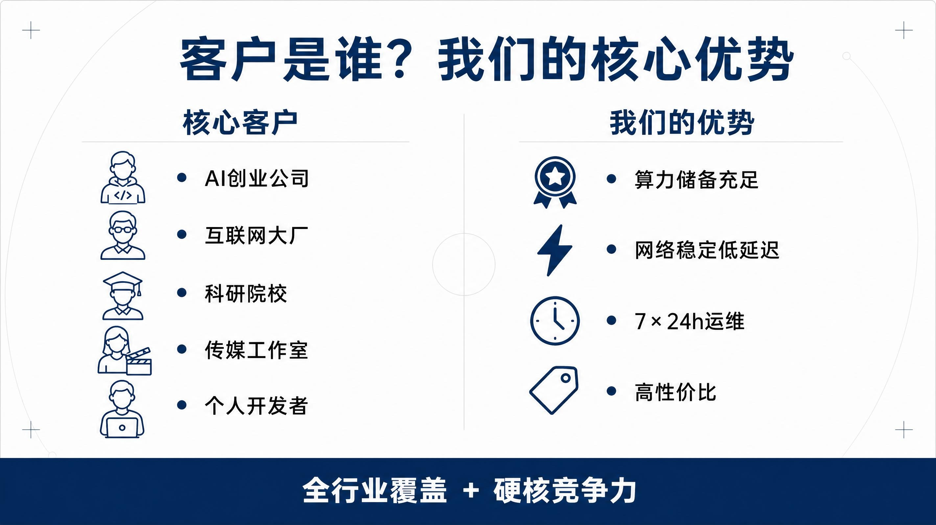

Slide 10
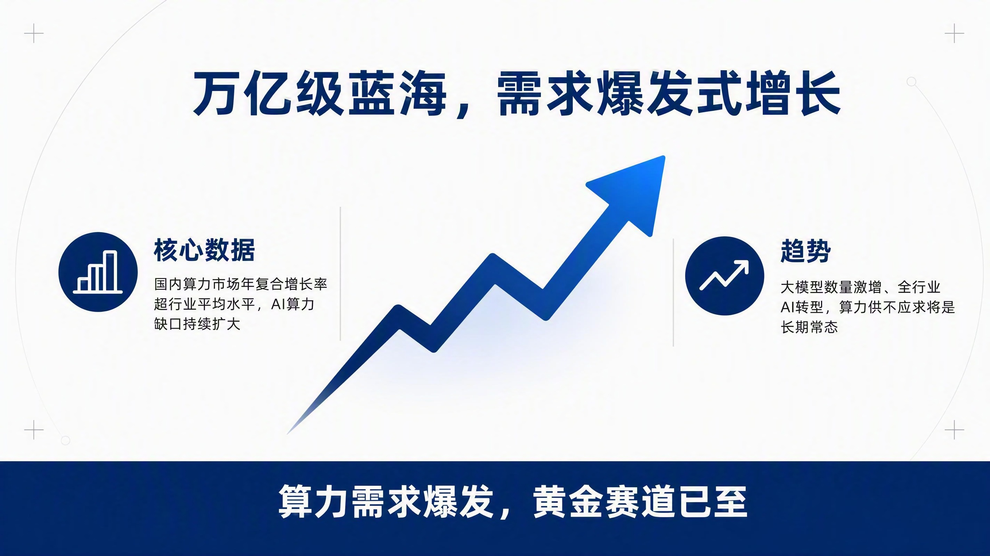

Slide 11
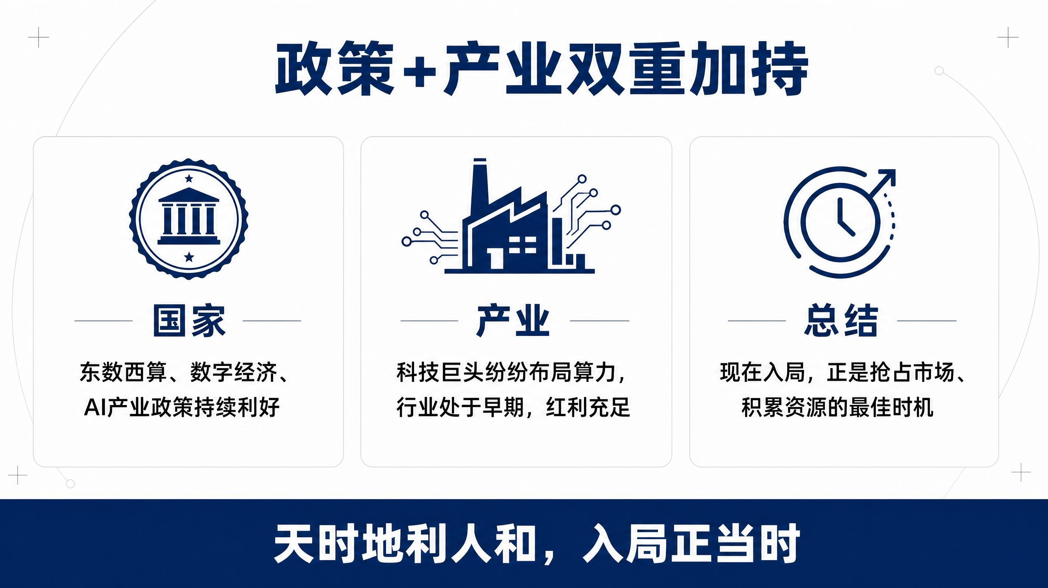

Slide 12
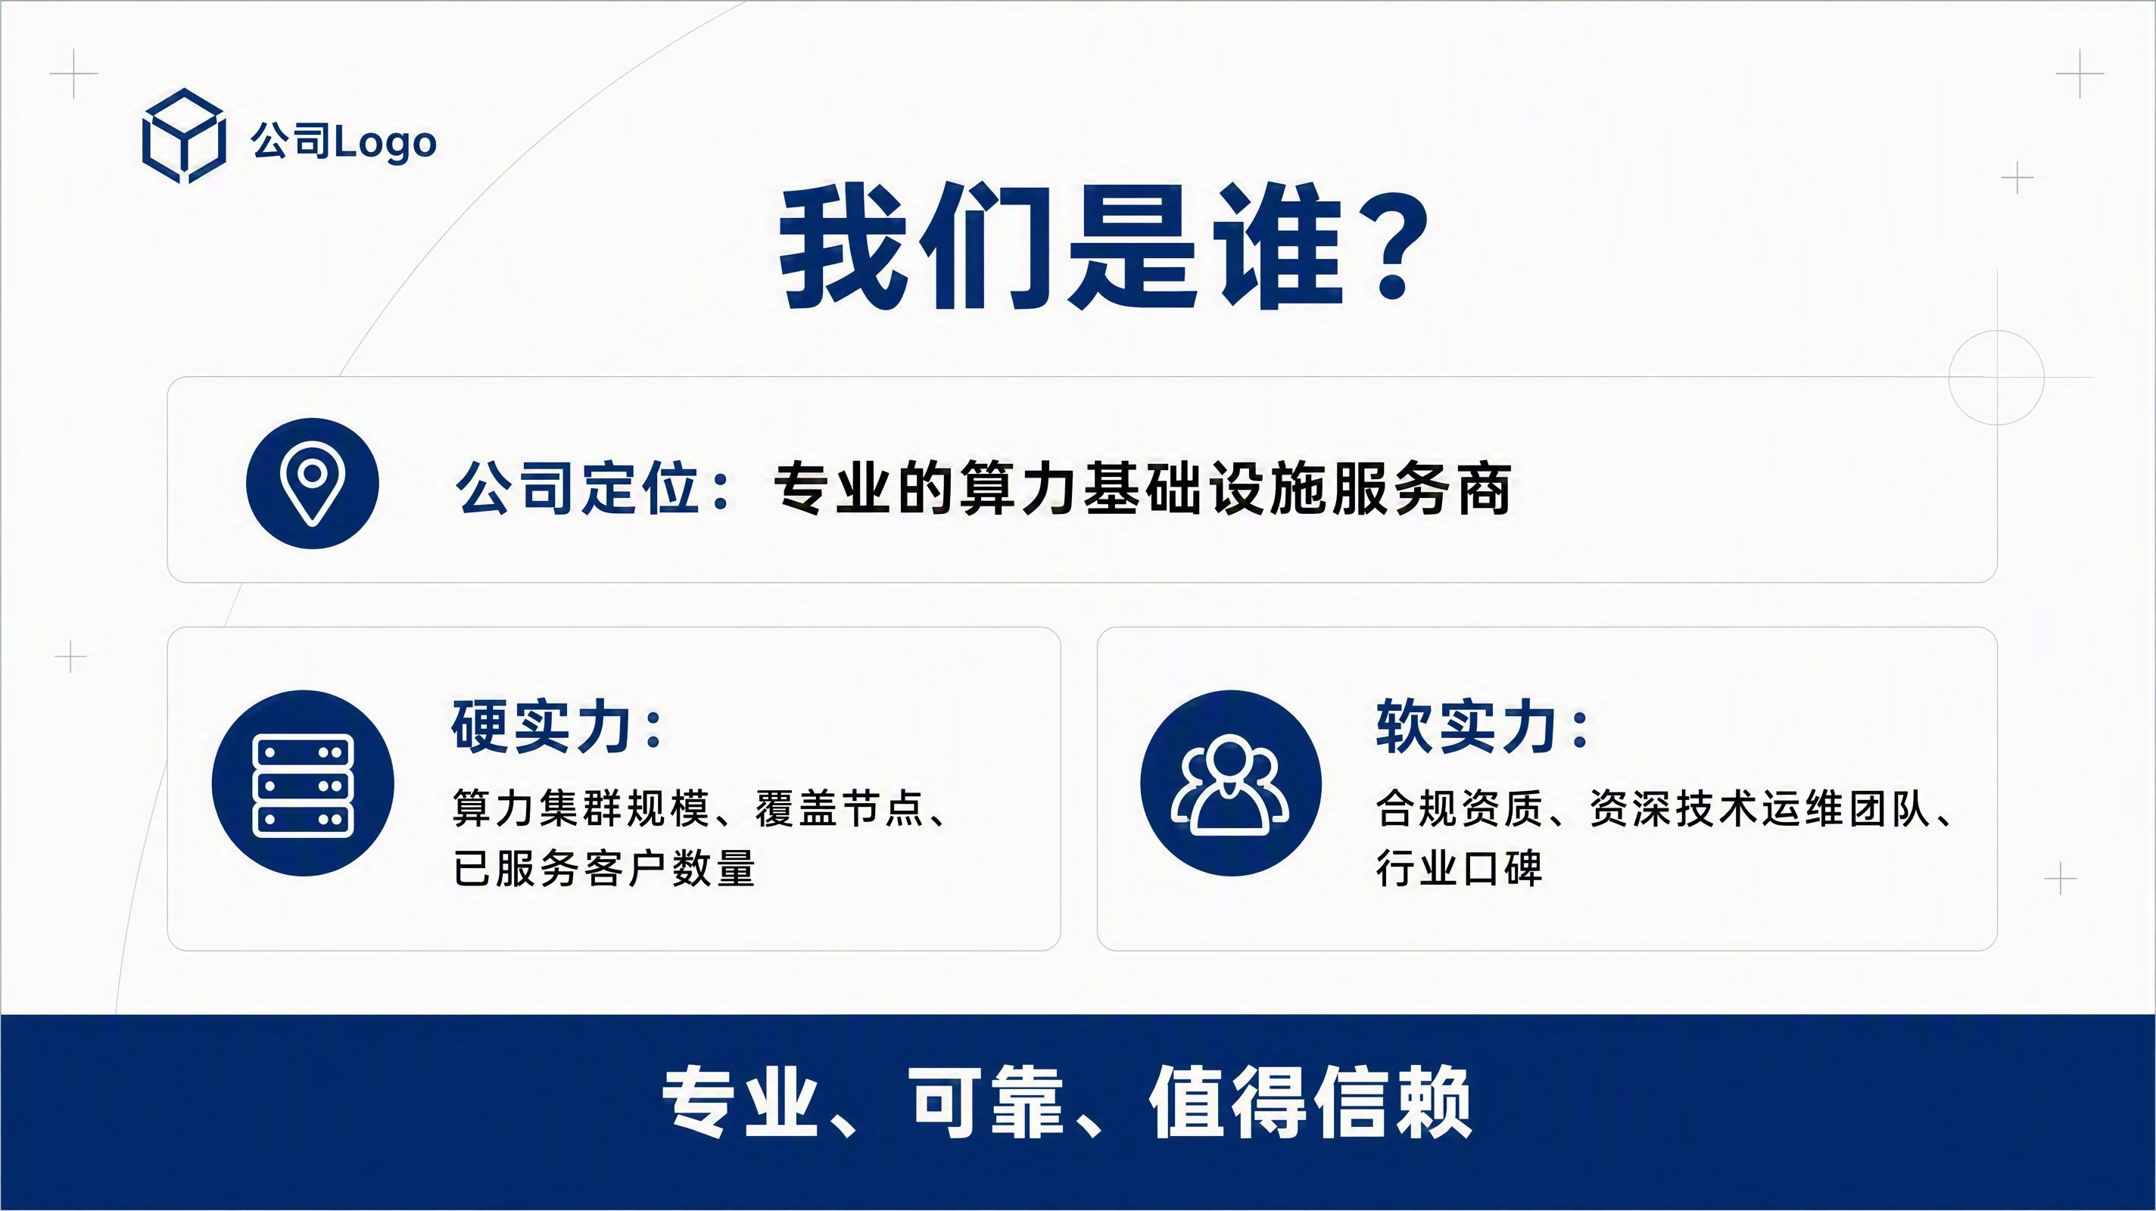

Slide 13
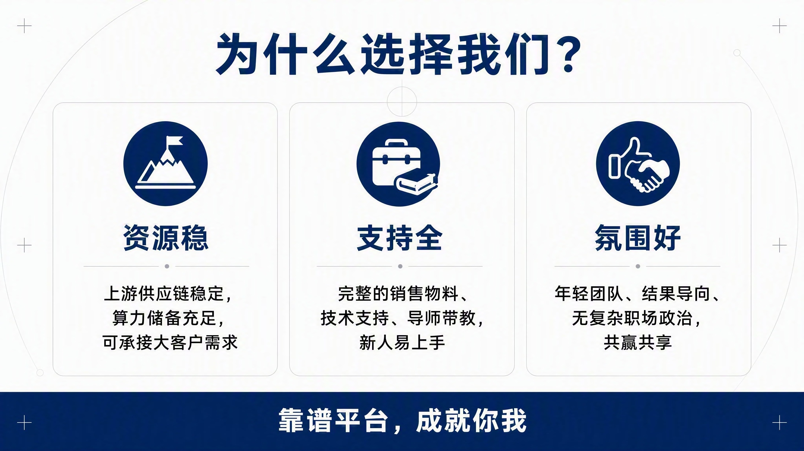

Slide 14
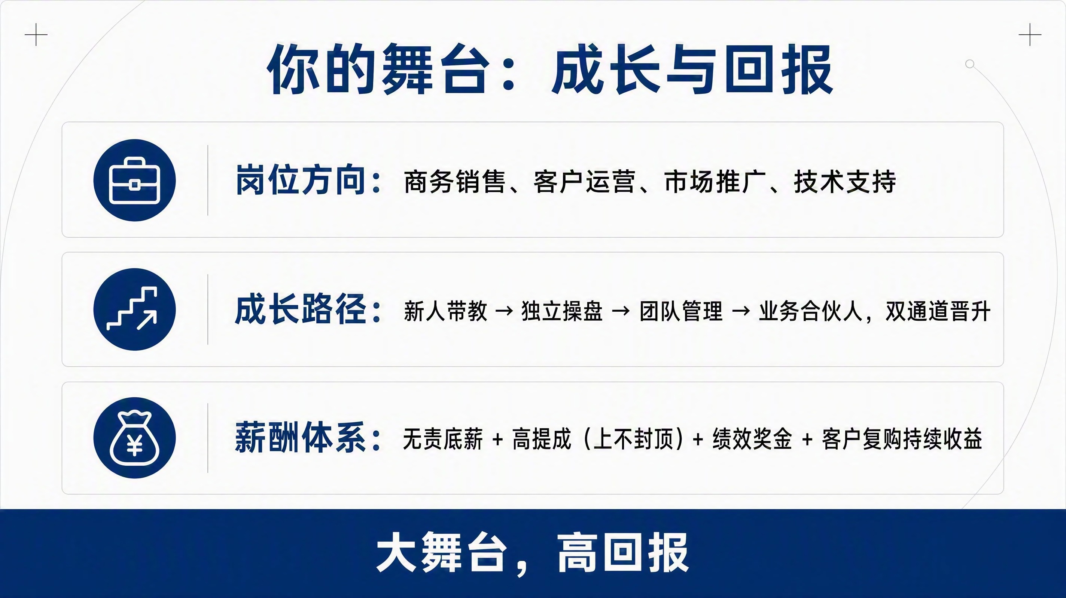

Slide 15
你能收获的不止是收入
黄金赛道
踩中 AI + 算力黄金赛道 积累未来 10 年核心行业经验
1
能力跃升
高端客户资源拓展 完整的能力培训体系
2
股权分红
优秀者可享项目分红、股权激励 与平台共同成长
3
加入算力新基建，未来可期

Slide 16
欢迎加入我们
一起做 AI 时代的建设者
简历投递
面试
入职培训
正式上岗
招聘流程
简历投递 → 面试 → 入职培训 → 正式上岗
联系方式
邮箱：hr@company.com
电话：400-XXX-XXXX
地址：XX市XX区XX路XX号
期待与你相遇 · Q&A

